Slide 1
Лекция 5. Агрегирование каналов EtherChannel

Slide 2
Цель лекции
Понимать, зачем несколько физических линков объединяют в один логический канал
Объяснять принципы работы EtherChannel и протокола LACP
Настраивать L2 EtherChannel между коммутаторами Cisco
Проверять состояние Port-channel и находить типовые причины suspended

Slide 3
Учебные вопросы
1. Ограниченная пропускная способность магистралей и объединение физических интерфейсов в Bundle
2. Протокол LACP: режимы active и passive
3. Требования к совпадению параметров портов при агрегации
4. Причины падения портов в состояние suspended
5. Балансировка трафика и алгоритмы хеширования
6. Отличие L2 EtherChannel от L3 EtherChannel

Slide 4
1. Один магистральный линк быстро становится узким местом
Магистраль между коммутаторами переносит трафик многих VLAN и пользователей
Если один линк перегружен, добавление второго кабеля без специальной технологии может создать петлю L2
EtherChannel объединяет несколько физических интерфейсов в один логический канал
Bundle — группа физических линков, которая воспринимается устройствами как один логический интерфейс
Для STP такой набор выглядит как один линк, поэтому избыточность не превращается в петлю

Slide 5
Port-channel становится главным интерфейсом настройки
Port-channel — логический интерфейс Cisco, представляющий группу физических портов EtherChannel
Большинство настроек trunk или access лучше задавать на интерфейсе Port-channel
Физические порты наследуют параметры логического канала и участвуют в передаче трафика
Если настраивать физические порты по-разному, EtherChannel может не собраться
В документации фиксируют номер Port-channel, входящие физические порты и соседнее устройство

Slide 6
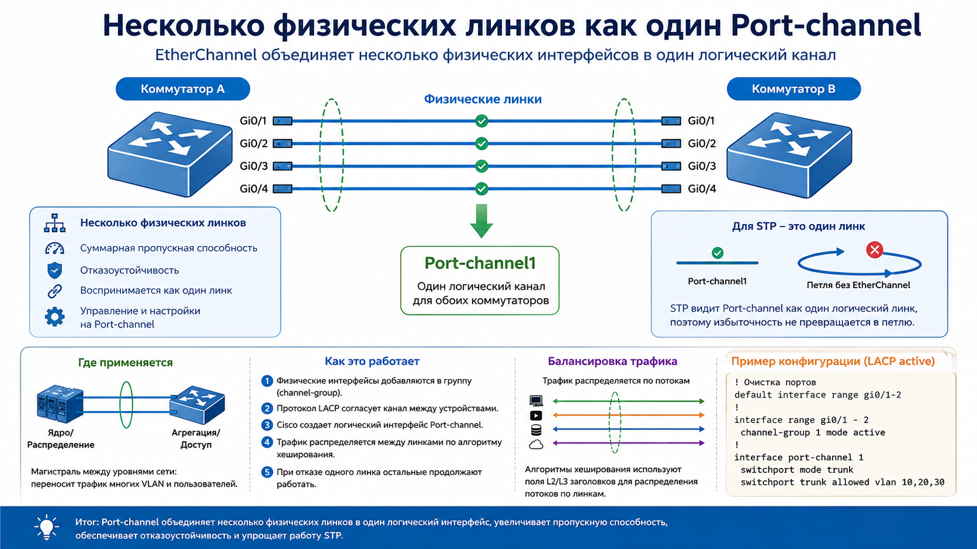
Схема: несколько физических линков как один Port-channel

Slide 7
Что дает EtherChannel в локальной сети
Увеличивает суммарную доступную полосу между сетевыми уровнями
Дает отказоустойчивость: при отказе одного кабеля остальные продолжают работать
Упрощает топологию для STP, потому что группа выглядит как один логический линк
Для STP агрегированный Port-channel имеет меньшую стоимость, чем одиночный линк той же физической скорости
Позволяет постепенно расширять магистраль без полной перестройки сети
Не превращает один поток данных в скорость всех кабелей сразу: распределение зависит от хеширования

Slide 8
2. LACP согласует агрегированный канал между устройствами
LACP (Link Aggregation Control Protocol) — стандарт IEEE 802.1AX для динамического согласования агрегированных каналов
LACP проверяет, что соседнее устройство тоже готово объединять порты в один канал
Режим active активно отправляет LACP-пакеты и пытается создать канал
Режим passive ждет LACP-пакеты от соседа и отвечает на них
Канал поднимется, если хотя бы одна сторона работает в active, а другая в active или passive

Slide 9
Режимы LACP нужно выбирать осознанно
active + active обычно используют в учебных и корпоративных настройках для предсказуемого запуска
active + passive тоже работает, потому что active-сторона инициирует обмен
passive + passive не создаст канал, так как обе стороны ждут инициативы
Статический режим on не использует LACP и опасен при ошибке на соседнем устройстве
Для базового курса лучше использовать LACP active на обоих концах

Slide 10
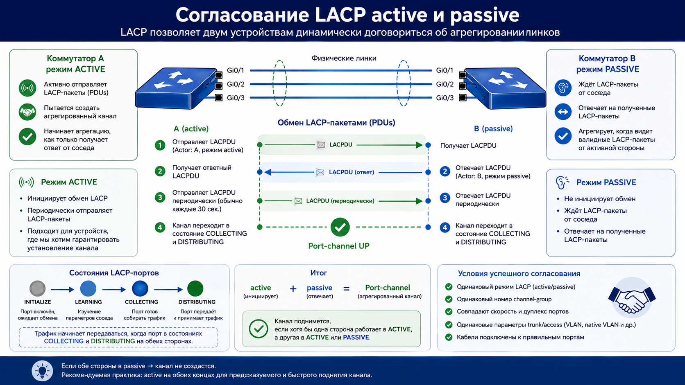
Диаграмма: согласование LACP active и passive

Slide 11
Базовая настройка LACP EtherChannel
Перед объединением портов выполните очистку: default interface range gigabitEthernet0/1 - 2
Команда interface range gigabitEthernet0/1 - 2 выбирает два физических линка между коммутаторами
Команда channel-group 1 mode active добавляет порты в EtherChannel 1 с LACP active
После этого Cisco создает логический интерфейс Port-channel1
Команда interface port-channel 1 открывает настройку логического канала
Золотое правило: физические порты должны быть очищены и одинаковы до команды channel-group

Slide 12
Проверка сборки EtherChannel
Команда show etherchannel summary показывает группы, протокол и состояние портов
Пример: флаг P рядом с физическим портом означает, что порт включен в работающий Port-channel
Флаг S у Port-channel обычно означает Layer 2 EtherChannel
Команда show lacp neighbor показывает LACP-соседа и его системный идентификатор
Если порт не в состоянии P, нужно проверить согласование и одинаковость параметров

Slide 13
3. Физические порты EtherChannel должны быть одинаковыми
Все порты в одном EtherChannel должны иметь одинаковую скорость и duplex
Порты должны быть одного типа: access или trunk
Если это trunk, должны совпадать native VLAN и allowed VLAN
Если это access, должна совпадать access VLAN
Несовпадение параметров приводит к отказу включения порта в канал или к состоянию suspended

Slide 14
Что именно сравнивать перед включением в Bundle
Скорость: все физические порты должны работать на совместимой скорости
Duplex: режим full или auto должен быть согласован на всех участниках
VLAN-режим: access-порты нельзя смешивать с trunk-портами в одном Port-channel
Trunk-параметры: allowed VLAN и native VLAN должны быть одинаковыми
Дополнительные функции безопасности на портах не должны конфликтовать с логикой агрегирования

Slide 15
Правильная последовательность настройки
Сначала выбирают физические интерфейсы и добавляют их в channel-group
Затем настраивают логический интерфейс Port-channel
Trunk, native VLAN и allowed VLAN задают на Port-channel, чтобы параметры были едиными
После этого проверяют show etherchannel summary и show interfaces trunk
Если настройка уже была сделана на физических портах, перед сборкой ее нужно привести к одному виду

Slide 16
Пример trunk-настройки на Port-channel
Команда interface port-channel 1 открывает логический канал
На Catalyst с выбором инкапсуляции команда switchport trunk encapsulation dot1q задает IEEE 802.1Q
Команда switchport mode trunk задает trunk-режим для агрегированного линка
Команда switchport trunk allowed vlan 10,20,30,99 ограничивает список переносимых VLAN
Команда switchport trunk native vlan 999 задает безопасную native VLAN
Результат проверяется show interfaces trunk: Port-channel1 должен отображаться как trunk

Slide 17
4. Suspended означает, что порт не принят в канал
Suspended — состояние, когда физический порт исключен из работы EtherChannel из-за несоответствия или ошибки
Порт может быть физически connected, но не участвовать в передаче трафика Port-channel
Частая причина: на одной стороне настроен LACP, а на другой статический mode on
Другая причина: разные allowed VLAN, native VLAN или access VLAN
Диагностика начинается с show etherchannel summary и сравнения конфигурации обоих концов

Slide 18
Типовые причины suspended
Разные режимы согласования: active против on или passive против passive
Физический порт на одной стороне trunk, а на другой access
Разные списки allowed VLAN на физических портах или Port-channel
Один из линков подключен не к тому соседнему устройству
На одном порту осталась старая конфигурация, которая не совпадает с остальными

Slide 19
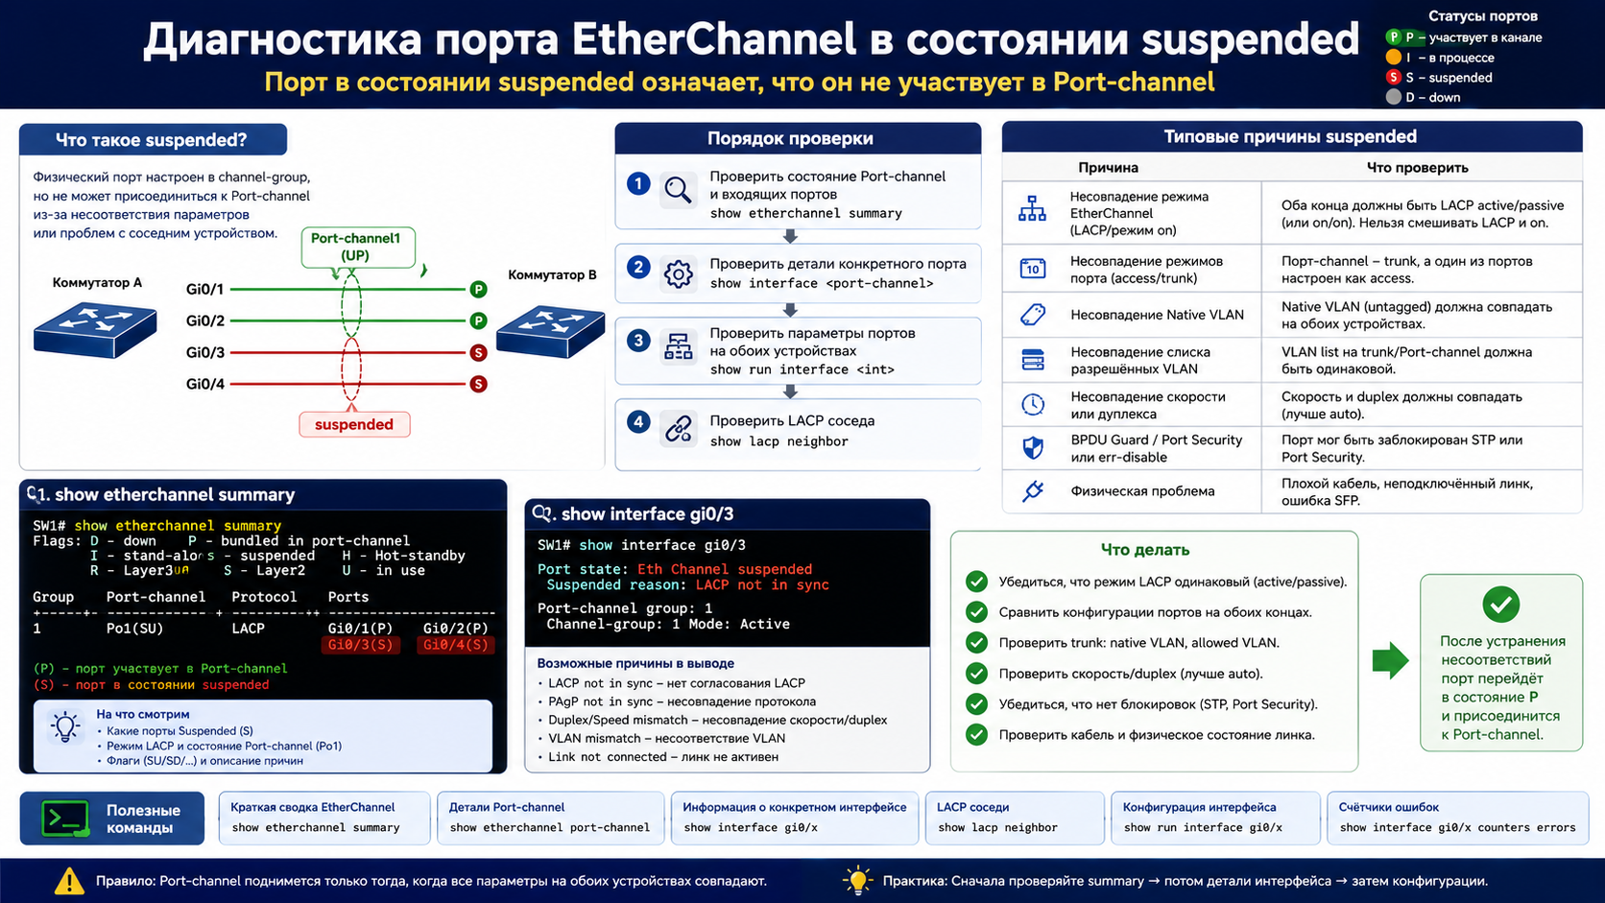
Диаграмма: диагностика порта EtherChannel в состоянии suspended

Slide 20
Команды для поиска причины suspended
show etherchannel summary показывает, какие порты вошли в канал, а какие нет
show running-config interface gigabitEthernet0/1 показывает фактические настройки физического порта
show running-config interface port-channel1 показывает настройки логического канала
show interfaces trunk помогает увидеть различия trunk-параметров
show lacp neighbor подтверждает, видит ли устройство LACP-соседа на нужных портах

Slide 21
5. EtherChannel распределяет потоки, а не склеивает каждый пакет
Балансировка EtherChannel выбирает физический линк для потока по алгоритму хеширования
Хеширование — вычисление номера линка по признакам кадра или пакета
Обычно учитываются MAC-адреса, IP-адреса, TCP/UDP-порты или их комбинации
Один разговор между двумя узлами чаще идет по одному физическому линку
Много разных потоков распределяются по нескольким линкам и дают рост общей пропускной способности

Slide 22
Почему один iperf-поток может не показать суммарную скорость
Если тест создает один поток между двумя адресами, хеш может выбрать только один физический порт
Администратор может ошибочно решить, что EtherChannel не увеличил скорость
Для проверки распределения нужны несколько потоков или разные пары источников и назначений
Команда show etherchannel load-balance показывает текущий алгоритм распределения
На реальной сети выбор алгоритма зависит от модели коммутатора и характера трафика

Slide 23
Пример изменения алгоритма балансировки
Команда port-channel load-balance src-dst-ip задает распределение по IP-адресам источника и назначения
Пример полезен, если между коммутаторами проходит много маршрутизируемого трафика разных подсетей
Команда show etherchannel load-balance подтверждает выбранный алгоритм
Изменение алгоритма нужно планировать, потому что оно влияет на все EtherChannel на устройстве
В учебной работе достаточно понять принцип, а не подбирать идеальный алгоритм для продакшена

Slide 24
6. L2 и L3 EtherChannel решают похожую задачу на разных уровнях
L2 EtherChannel работает как агрегированный коммутируемый канал access или trunk
L3 EtherChannel работает как маршрутизируемый логический интерфейс с IP-адресом
L2-вариант чаще используется между access и distribution-коммутаторами для VLAN-трафика
L3-вариант используют между маршрутизирующими устройствами, где не нужен trunk VLAN
Выбор зависит от архитектуры: коммутационная магистраль или маршрутизируемый стык

Slide 25
Пример L3 EtherChannel
Сначала создают логический интерфейс: interface port-channel 10
Команда no switchport переводит Port-channel10 в L3-режим до добавления физических портов
Команда ip address 10.0.0.1 255.255.255.252 назначает IP-адрес логическому L3-каналу
Затем на физических портах выполняют no switchport и channel-group 10 mode active
Такой порядок не дает IOS создать нежелательный L2 Port-channel с последующим конфликтом

Slide 26
Безопасная последовательность команд L3 EtherChannel
interface port-channel 10, no switchport, ip address 10.0.0.1 255.255.255.252
interface range gigabitEthernet0/1 - 2, no switchport, channel-group 10 mode active
На соседнем L3-устройстве создается Port-channel10 с адресом 10.0.0.2/30
Команда show ip interface brief должна показать Port-channel10 как маршрутизируемый интерфейс
Команда show etherchannel summary должна показать физические порты в составе L3-канала

Slide 27
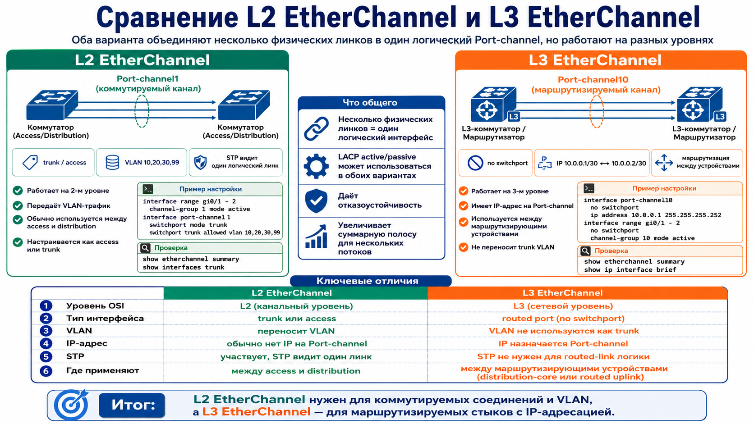
Схема: сравнение L2 EtherChannel и L3 EtherChannel

Slide 28
Проверка отказоустойчивости EtherChannel
Перед тестом фиксируют состояние show etherchannel summary и доступность соседнего устройства
Затем административно выключают один физический порт командой shutdown
Ожидаемый результат: Port-channel остается up, а трафик продолжает идти по оставшимся линкам
Команда show etherchannel summary должна показать уменьшение числа активных портов
После проверки порт включают командой no shutdown и снова контролируют состояние P

Slide 29
Мини-сценарий: LACP между access и distribution
SW-ACC-01 подключается к SW-DIST-01 двумя линками Gi0/1 и Gi0/2
Оба физических интерфейса добавляются в channel-group 1 mode active
Port-channel1 настраивается как trunk с VLAN 10,20,30,99 и native VLAN 999
STP видит Port-channel1 как один логический путь, а не два независимых кабеля
Документация должна указать и Port-channel, и все физические участники Bundle

Slide 30
Как безопасно исправлять ошибочный EtherChannel
Сначала фиксируют текущий вывод show etherchannel summary и running-config проблемных портов
Затем проверяют, одинаковы ли режимы LACP и параметры trunk на обоих концах
Если нужно пересобрать канал, изменения выполняют симметрично на обоих устройствах
После исправления контролируют, что физические порты вернулись в состояние P
В рабочей сети такие изменения делают в окно обслуживания, потому что можно потерять uplink

Slide 31
Итоги лекции
EtherChannel объединяет несколько физических линков в один логический Port-channel
LACP безопаснее статического режима, потому что согласует канал с соседним устройством
Все физические порты в одной группе должны иметь согласованные параметры
Состояние suspended почти всегда требует сравнения настроек обоих концов и физического подключения
Балансировка распределяет потоки по хешу, поэтому один поток не обязан использовать все линки сразу

Slide 32
Контрольные вопросы
Почему нельзя просто соединить два коммутатора несколькими кабелями без EtherChannel?
Какие пары режимов LACP позволяют собрать агрегированный канал?
Какие параметры физических портов должны совпадать внутри одного EtherChannel?
Что означает состояние suspended и с каких команд начать диагностику?
Почему один поток данных может не использовать суммарную скорость всех линков?
Чем L2 EtherChannel отличается от L3 EtherChannel?
Как проверить отказоустойчивость Port-channel в лабораторной топологии?

